Slide 1

Ano Novo
Rosemary de Ross

Slide 2

Mais um ano tem início...
Comecemos este novo ano, na esperança de que tudo irá se realizar da melhor maneira possível.

Slide 3

A cada ano, surge uma possibilidade de aperfeiçoamento e superação de limites.

Slide 4

Sabemos que crescer intelectualmente,
espiritualmente e afetivamente faz parte do projeto de
amadurecimento pessoal, bem como a busca por aperfeiçoamento através de cursos e uma boa formação, faz parte do nosso crescimento profissional.

Slide 5

Aproveitemos este início de ano, para fazer renascer em nós a pessoa que sempre desejamos ser.

Slide 6

Aproveitemos para sermos alguém que valha a pena conhecer e com quem valha a pena conviver.

Slide 7

Apesar dos desafios e das dificuldades que surgirem,
Deus nos conduzirá pela mão e nos guiará pelos caminhos deste novo ano, oferecendo-nos diversas oportunidades de crescimento.

Slide 8
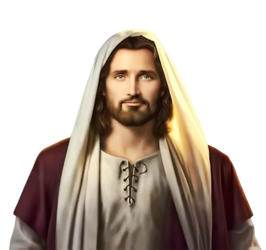

Lembre-se de que a verdadeira proteção vem de Deus!
Cheios de confiança e renovados, podemos saudar o novo ano que vem chegando, e seguir em frente
confiando na graça que Ele nos oferece no dia-a-dia.

Slide 9


Abençoado e feliz Ano Novo!

Slide 10

"Que louvem o Senhor por sua bondade e por suas maravilhas em favor dos homens".
(Sl 107[106],15)

Slide 11


Créditos
Texto: Rosemary de Ross
www.rosemaryross.com.br
Formatação: Altiva Helena Silva Liboni – Franca SP
Música: Instrumental
Imagens: Internet
Visite os sites:
www.sergrasan.com
www.sergrasan.com/ahlibonisilides
www.sergrasan.com/altivahelenaslides

